Slide 1
EXPOSÉ DE Technologie

Slide 2
Organisation du groupe
Arianna et Victoria ce sont occupées de Sketchup de la pièce de fixation et de la pièce de protection
Basile et Lorenzo font AppInventor
Luca s’est occupé de MBlock

Slide 3
Les objectifs et la planification du projet, en particulier pour le travail qui reste à faire cette année
Le Robot devra devenir quasiment indestructible avec les pièces qui seront ajoutées grâce à Sketchup
L’interface du programme AppInventor devra recevoir toutes les données du robot et devra contrôler tous ces mouvement, ce sera le centre de contrôle pour le robot
Le programme MBlock devra exécuter toutes les actions possibles et devra rendre totalement indépendant le robot si besoin.

Slide 4
Les résultats obtenus et les perspectives envisagées dans la suite du projet pour avoir le meilleur véhicule

Slide 5
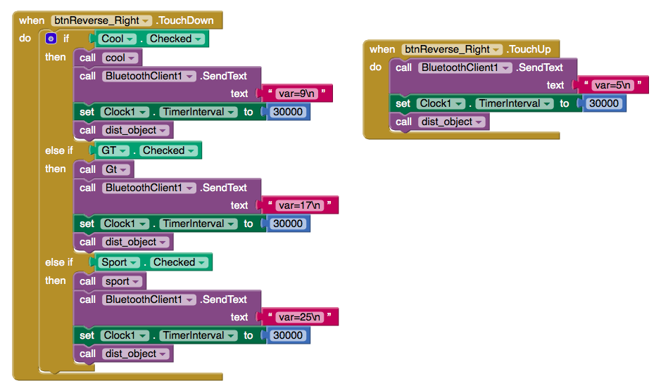
AppInventor: les commandes
arrêt
vitesse normale
vitesse lente
vitesse rapide
Un exemple de la programmation des flèches directionnelles

Slide 6
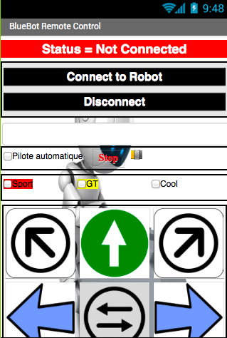
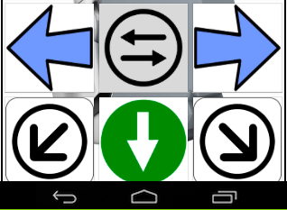
AppInventor: l'interface de la tablet
les boutons pour connecter et déconnecter
distance lue par le sonar
le suivi de ligne
le réglage de vitesse
les flèches directionelles

Slide 7
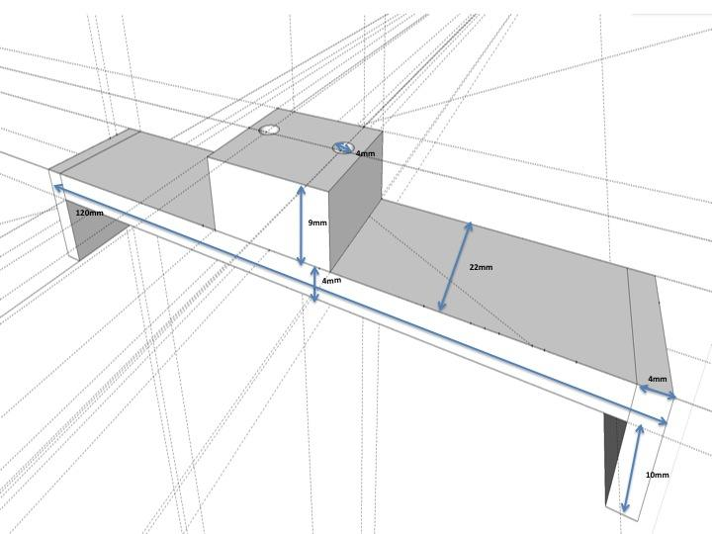
SketchUp: la pièce de fixation
La pièce de fixation se fixe sur les bords
externes des barres de métal latérales de la voiture.
La pièce est un parallélépipède avec une base
rectangulaire qui a pour longueur la distance
entre les deux barres de métal.

Slide 8
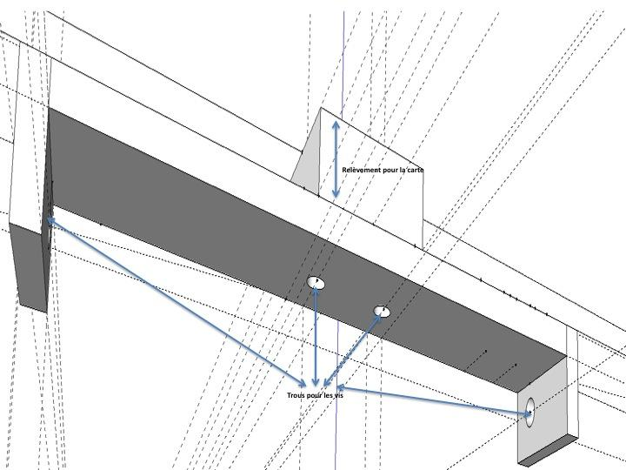
SketchUp: la pièce de fixation
Sur chaque coté du parallélépipède de base il y a
un parallélépipède de base rectangulaire qui est
perpendiculaire au premier.

Slide 9
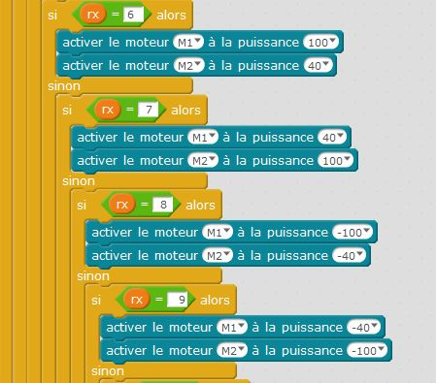
MBolck: programme de contrôle par Bluetooth
Le but est d’associer chaque action possible à une valeur, ceci rend donc utilisable le robot.
Donnée reçue par la carte Bluetooth.
Action que doit exécuter le robot suite à la donnée reçue.

Slide 10
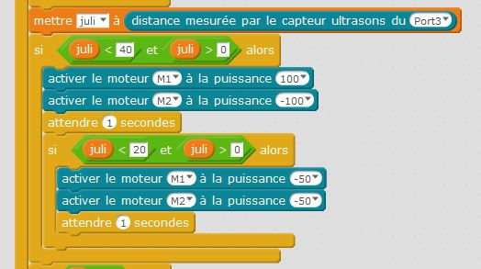
MBlock: La détection d’objets
La détection est une partie du programme qui ne dépends pas de l’application de controle.
On utilises une variable et on l’associe à une partie du robot pour qu’elle puisse réagir à différentes circonstances.
On indiques les conditions pour exécuter l’action comme pour le controle du programme et, suite à cela on indique l’action à exécuter.

Slide 11
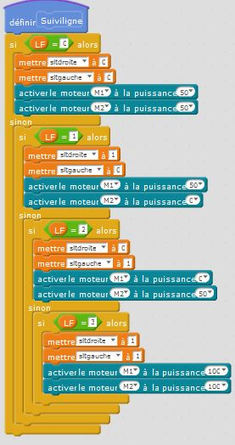
MBlock: Programme de suivi de ligne
Le suivi de ligne est l’unique partie du robot qui rend le robot toutalement autonaume.
Cette fois on donnes une variabe avec une condition.
Toujours accompagnées d’une action.

